Slide 1
TELAS, MAPAS E
ELEMENTOS

Slide 2
TELAS VETORIAIS MODELO 1

Slide 3
TELAS VETORIAIS MODELO 2

Slide 4




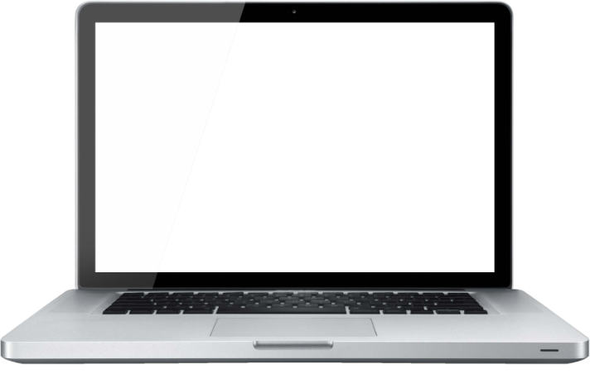

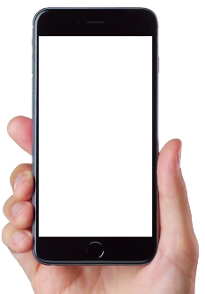

TELAS .PNG

Slide 5
OBJETOS
BOTÃO CONTORNO
BOTÃO SÓLIDO

Slide 6
OBJETOS

Slide 7

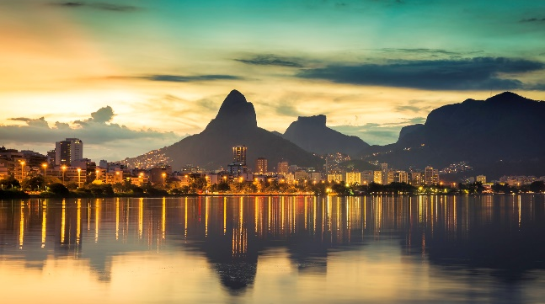
BOX TRANSLÚCIDOS POLIGONAIS
TEXTO
EXEMPLO
TEXTO
EXEMPLO
TEXTO EXEMPLO
TEXTO
EXEMPLO
TEXTO
EXEMPLO
TEXTO
EXEMPLO

Slide 8
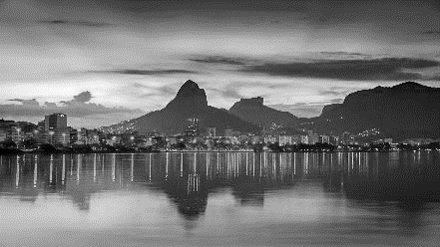
BOX TRANSLÚCIDOS POLIGONAIS
TEXTO
EXEMPLO
TEXTO
EXEMPLO
TEXTO
EXEMPLO
TEXTO
EXEMPLO
TEXTO
EXEMPLO
TEXTO
EXEMPLO

Slide 9
MAPA BRASIL REGIÕES

Slide 10
MAPA MUNDI

